Slide 1
腾讯会议客户端
使用操作手册-PC版

Slide 2
目录
一、客户端安装
二、客户端的使用
三、PPT分享
四、注意事项

Slide 3
一、客户端安装
在浏览器中输入https://cloud.tencent.com，点击立即下载，等待安装完成
硬件建议：为保证网络环境、摄像头、麦克风兼容稳定，强烈建议专家使用笔记本电脑。不建议使用台式电脑或手机。

Slide 4
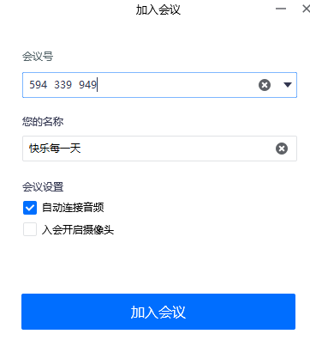
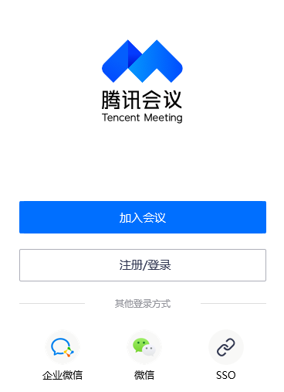
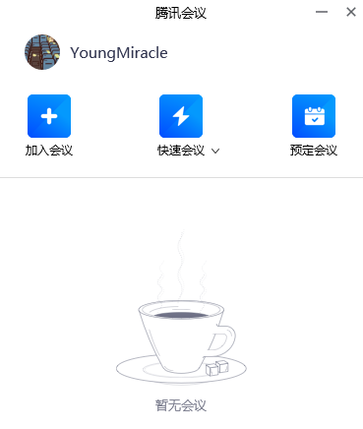
二、客户端使用-加入会议
电脑登录腾讯会议——点击【加入会议】
【输入会议号及真实姓名并加入会议】
登录方式分为三种：
企业微信、微信和企业邮箱，
选择您最常用的一种即可
会议号由工作人员提供

Slide 5
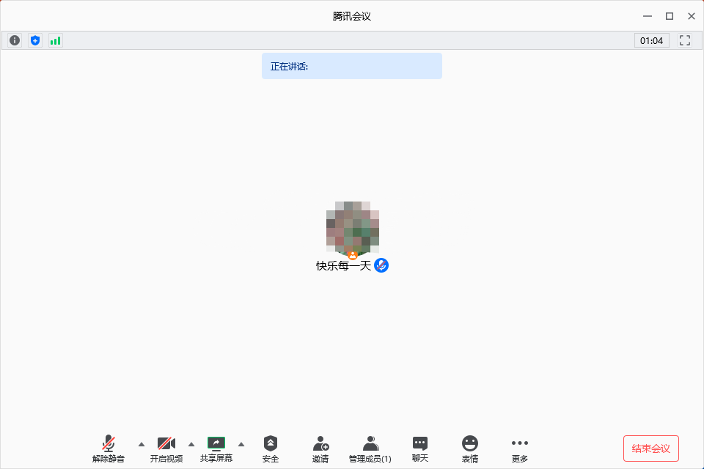
客户端直播界面展示及功能介绍
底部功能区
麦克风按钮-开启/关闭麦克风
视频按钮-开启/关闭摄像头
共享屏幕-点击“共享屏幕”按钮，可以将您的电脑桌面共享给所有参会人员，用于播放PPT
邀请-复制直播链接给他人，通过连接进入直播间
管理成员-可以查看直播间中的参会人员
聊天-直播间内的互动留言
更多分为两项：
文档：用于上传文件，资源共享
设置：可以查看相关设置
结束会议-点击退出当前直播
1
2
3
4
5
6
7
8

Slide 6
加入会议-如何进入会议并打开音频视频

Slide 7
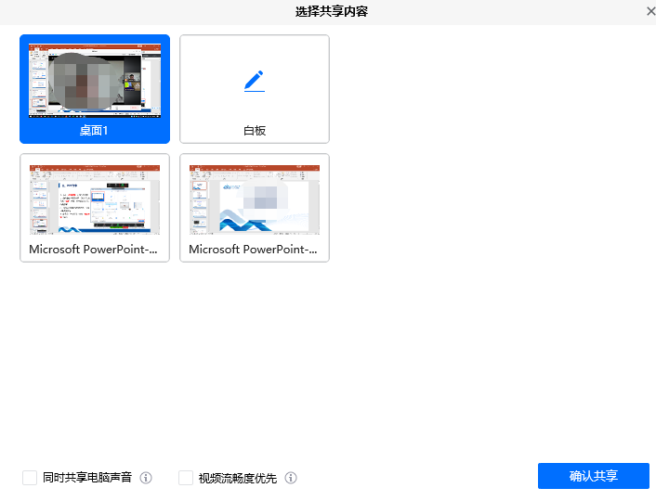
三、PPT分享
1、点击底部“共享屏幕”按钮开始共享
2、选中需要共享的内容，然后点击右下角“共享”按钮，即开始共享您的电脑屏幕
3、在您的电脑端找到您的PPT，点击开始放映即可
4、结束时，点击屏幕上方的“停止共享”即可。

Slide 8
PPT分享-视频操作分享

Slide 9
四、注意事项
建议使用稳定的网络，上传下载速度均在10MB以上
确认您的电脑配置,麦克风和摄像头可以正常工作
确认您的课件可以正常播放
会议开始前，建议您提前一个小时左右进入会议

Slide 10
谢 谢！

